Slide 1

ПРОЕКТ
CHATTER
ТРЕКЕР ЗАДАЧ И ДЕДЛАЙНОВ
РАЗРАБОТЧИК РОМАН КУЛАКОВ
ПРЕПОДАВАТЕЛЬ АЛЕКСЕЙ ВЛАДИМИРОВИЧ АНАТОЛЬЕВ
ДАТА ОБНОВЛЕНИЯ 23.04.2025

Slide 2

ОПИСАНИЕ ПРОЕКТА, ЦЕЛЬ И ЗАДАЧИ
Краткое описание проекта: Создание сайта для планирования задач и соблюдения дедлайнов в проектах.
Цель: Сайт помогает пользователю составлять собственные проекты, ставить задачи и отслеживать дедлайны.
Задачи:
Составление проектов и задач: полное отслеживание дедлайнов
Ведение дневника: удобный календарь с пометками в какой день заканчивается дедлайн
Отслеживание прогресса: просмотр выполненных задач и уведомления о дедлайнах

Slide 3
АРХИТЕКТУРА ПРОЕКТА
Модульная структура:
Используемые библиотеки:
фронтенд отвечает за пользовательский интерфейс и взаимодействие с пользователем. Он включает в себя графический интерфейс, созданный с использованием html и css
бэкенд получает запрос, обрабатывает его и возвращает ответ пользователю.
Flask – для работы с веб интерфейсом
Sqlalchemy – для работы с sql
Wtforms – для работы с формами
Flask_login - для работы с формами
Os – для работы с файлами системы
Datetime - для работы с датами
Requests – для работы с протоколом http
Примененные технологии: встроенные библиотеки Python, внешние библиотеки Python, HTML, CSS, SQL

Slide 4

СТРУКТУРА ПРОЕКТА
chatter
.gitignore
.idea
data
db_session.py
projects.py
users.py
all_models.py
__pycache
db_session.cpython-312.pyc
projects.cpython-312.pyc
users.cpython-312.pyc
all_models.cpython-312.pyc
files
data.txt
forms
project.py
user.py
__pycache
project.cpython-312.pyc
user.cpython-312.pyc
main.py
static
css
style_account.css
style_base.css
style_index.css
style_projects.css
templates
account.html
base.html
index.html
login.html
projects.html
register.html
materials
tecnical_spetification.md
README.md
requirements.txt

Slide 5
ОСНОВНЫЕ ФУНКЦИИ
Регистрация и авторизация:
Учет проектов с параметрами:
Flask-Login
Название, описание
Учет задач с параметрами:
Напоминания и уведомления:
Название, описание;
Дата дедлайна
Уведомления в Телеграм-боте;
Календарь с отображением сроков задач и дедлайнов

Slide 6
СЦЕНАРИИ ИСПОЛЬЗОВАНИЯ
Просмотр
предстоящих
дедлайнов
в календаре
Регистрация и
вход
Создание проекта
Создание задачи
с дедлайном
Уведомления
в Телеграм-боте
Редактирование и
перенос дедлайнов

Slide 7
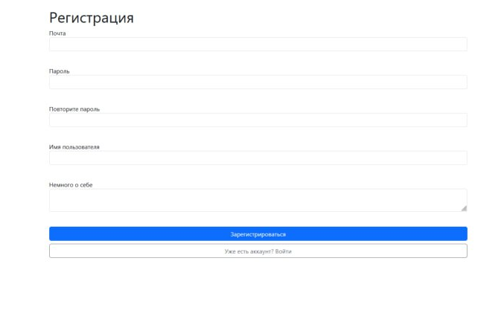

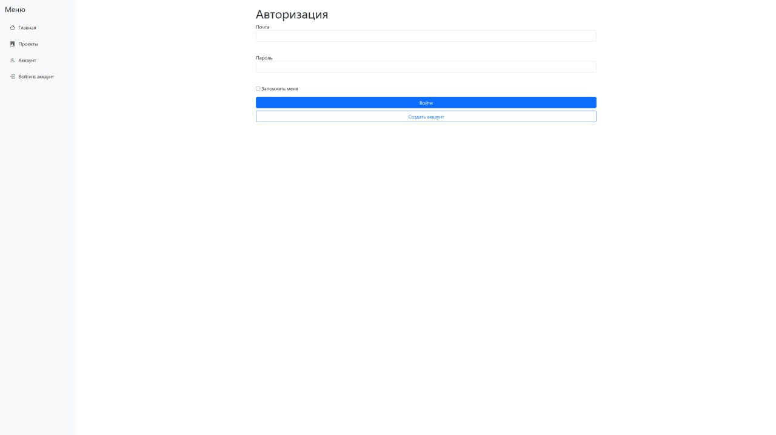
ИНТЕРФЕЙС: РЕГИСТРАЦИЯ НОВОГО ПОЛЬЗОВАТЕЛЯ
1. Пользователь заполняет форму
2. Получает подтверждение и автоматически входит в систему
3. При ошибке ввода система показывает сообщение об ошибке

Slide 8
ИНТЕРФЕЙС: АВТОРИЗАЦИЯ
1. Пользователь вводит адрес почты и пароль
2. Получает подтверждение и автоматически входит в систему
3. При ошибке ввода система показывает сообщение об ошибке

Slide 9
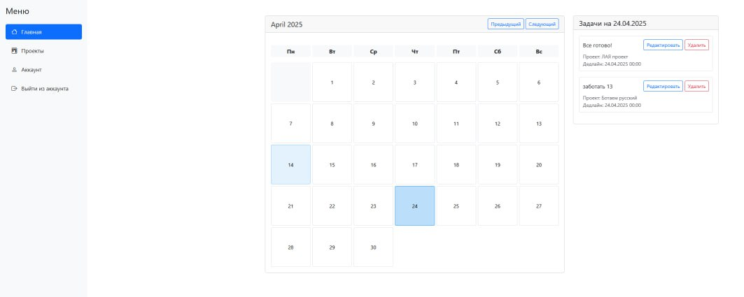
ИНТЕРФЕЙС: ГЛАВНАЯ СТРАНИЦА
Календарь с дедлайнами
Задачи на дату

Slide 10
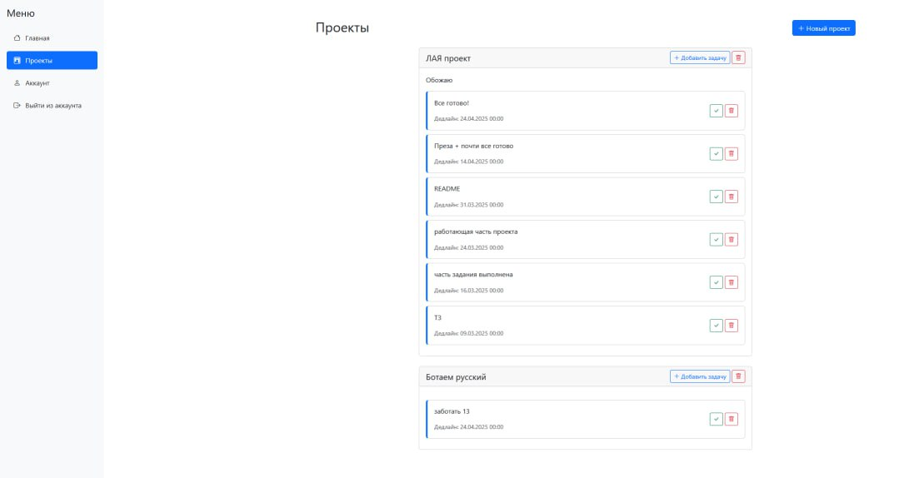
ИНТЕРФЕЙС: ПРОЕКТЫ
Создание нового проекта
Создание новой задачи
Отметить выполнение задачи

Slide 11
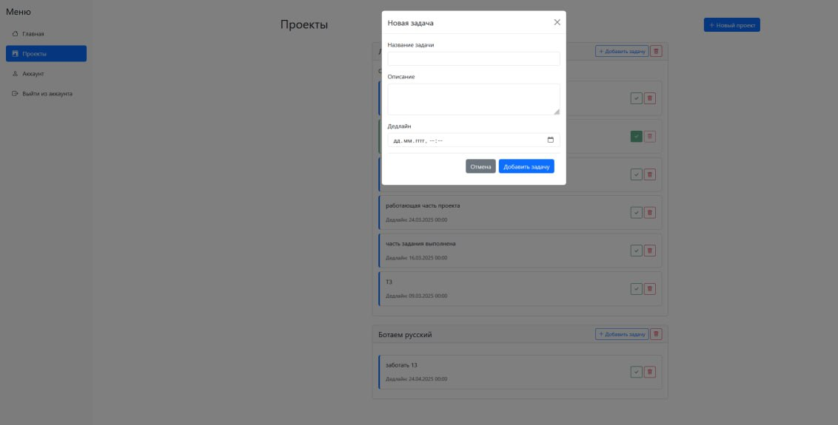
ИНТЕРФЕЙС: СОЗДАНИЕ ЗАДАЧИ
Создание новой задачи по параметрам

Slide 12
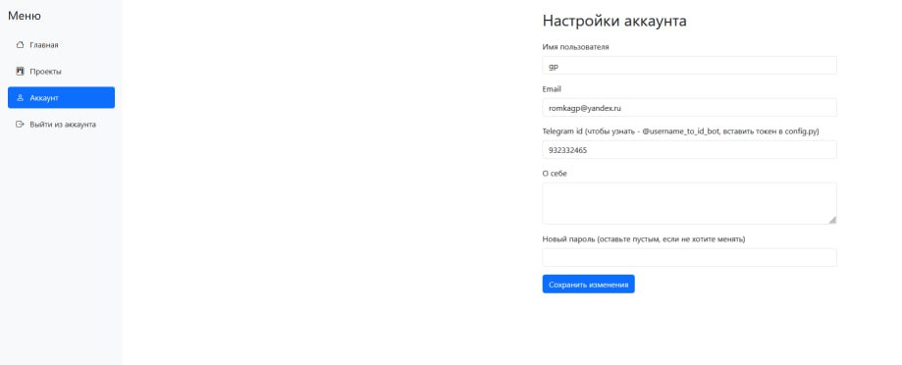
ИНТЕРФЕЙС: АККАУНТ
Список проектов с задачами
Редактирование аккаунта

Slide 13
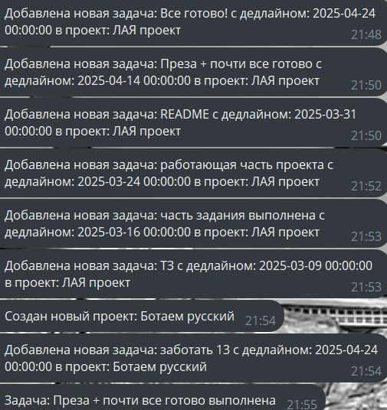

ИНТЕРФЕЙС: УВЕДОМЛЕНИЯ С ПОМОЩЬЮ ТЕЛЕГРАМ-БОТ
Пользователь получает уведомления о предстоящих дедлайнах через телеграм-бот

Slide 14
ИТОГИ И ПЕРСПЕКТИВЫ
ЧТО СДЕЛАНО:
Реализован трекер задач и дедлайнов;
Визуализация прогресса
ЧТО МОЖНО УЛУЧШИТЬ:
Интеграция с календарями (Яндекс-календарь, Google-календарь и др. ;
Мобильное приложение;
Доработать сайт, чтобы работать командой

Slide 15
ССЫЛКИ И РЕСЕРСЫ
ССЫЛКА НА ПРОЕКТ
https://github.com/RomkaGP228/chatter
ССЫЛКА НА ВИДЕО РАБОТЫ САЙТА
https://disk.yandex.ru/i/XReJlTZtGpp_kA
СПИСОК ИСПОЛЬЗУЕМЫХ ИСТОЧНИКОВ И ЛИТЕРАТУРЫ:
habr:
https://habr.com/ru/companies/otus/articles/692820/ https://habr.com/ru/articles/848592/
https://habr.com/ru/articles/808091/ https://habr.com/ru/articles/194062/
digitologoly:
https://digitology.tech/posts/otpravka-soobsheniya-v-telegram-s-ispolzovaniem-python/
stackoverflow:
https://ru.stackoverflow.com/questions/931492/%D0%9E%D1%82%D0%BF%D1%80%D0%B0%D0%B2%D0%BA%D0%B0-%D1%81%D0%BE%D0%BE%D0%B1%D1%89%D0%B5%D0%BD%D0%B8%D1%8F-%D0%B2-%D0%BA%D0%B0%D0%BD%D0%B0%D0%BB-telegram-%D1%81%D1%80%D0%B5%D0%B4%D1%81%D1%82%D0%B2%D0%B0%D0%BC%D0%B8-python
w3schools:
https://www.w3schools.com/TAGS/att_input_type_date.asp
https://www.w3schools.com/tags/ref_httpmethods.asp
https://www.w3schools.com/tags/tag_input.asp

